Slide 1





Slide 2




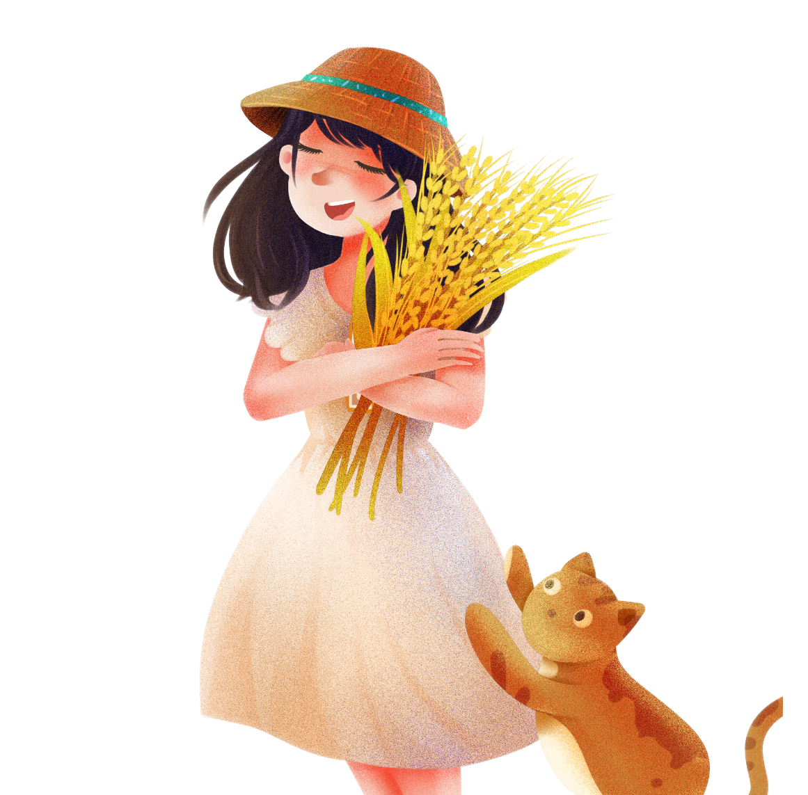

Thứ Ba ngày 21 tháng 10 năm 2025

Slide 3





Slide 4
1. Tìm hiểu câu chuyện Tình quê

Slide 5

Lan đã thể hiện tình yêu quê hương như thế nào?
Vậy em thấy bạn Lan là bạn nhỏ như thế nào?
Em nghĩ mình có làm được những việc như bạn Lan đã làm hay không?

Slide 6

2. Tìm hiểu những việc cần làm để thể hiện tình yêu đối với quê hương

Slide 7



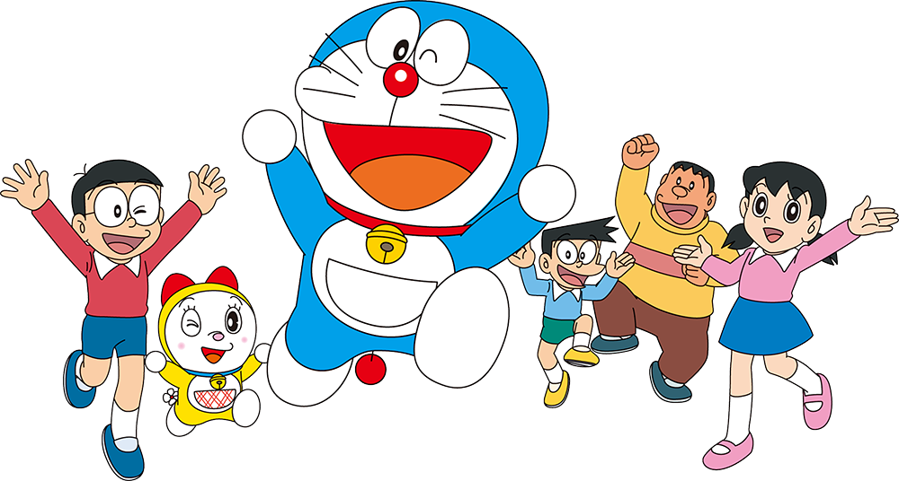
MẢNH GHÉP

Slide 8



Slide 9
Chia sẻ với bạn bên cạnh những việc em đã và sẽ làm để thể hiện tình yêu quê hương.

